Slide 1
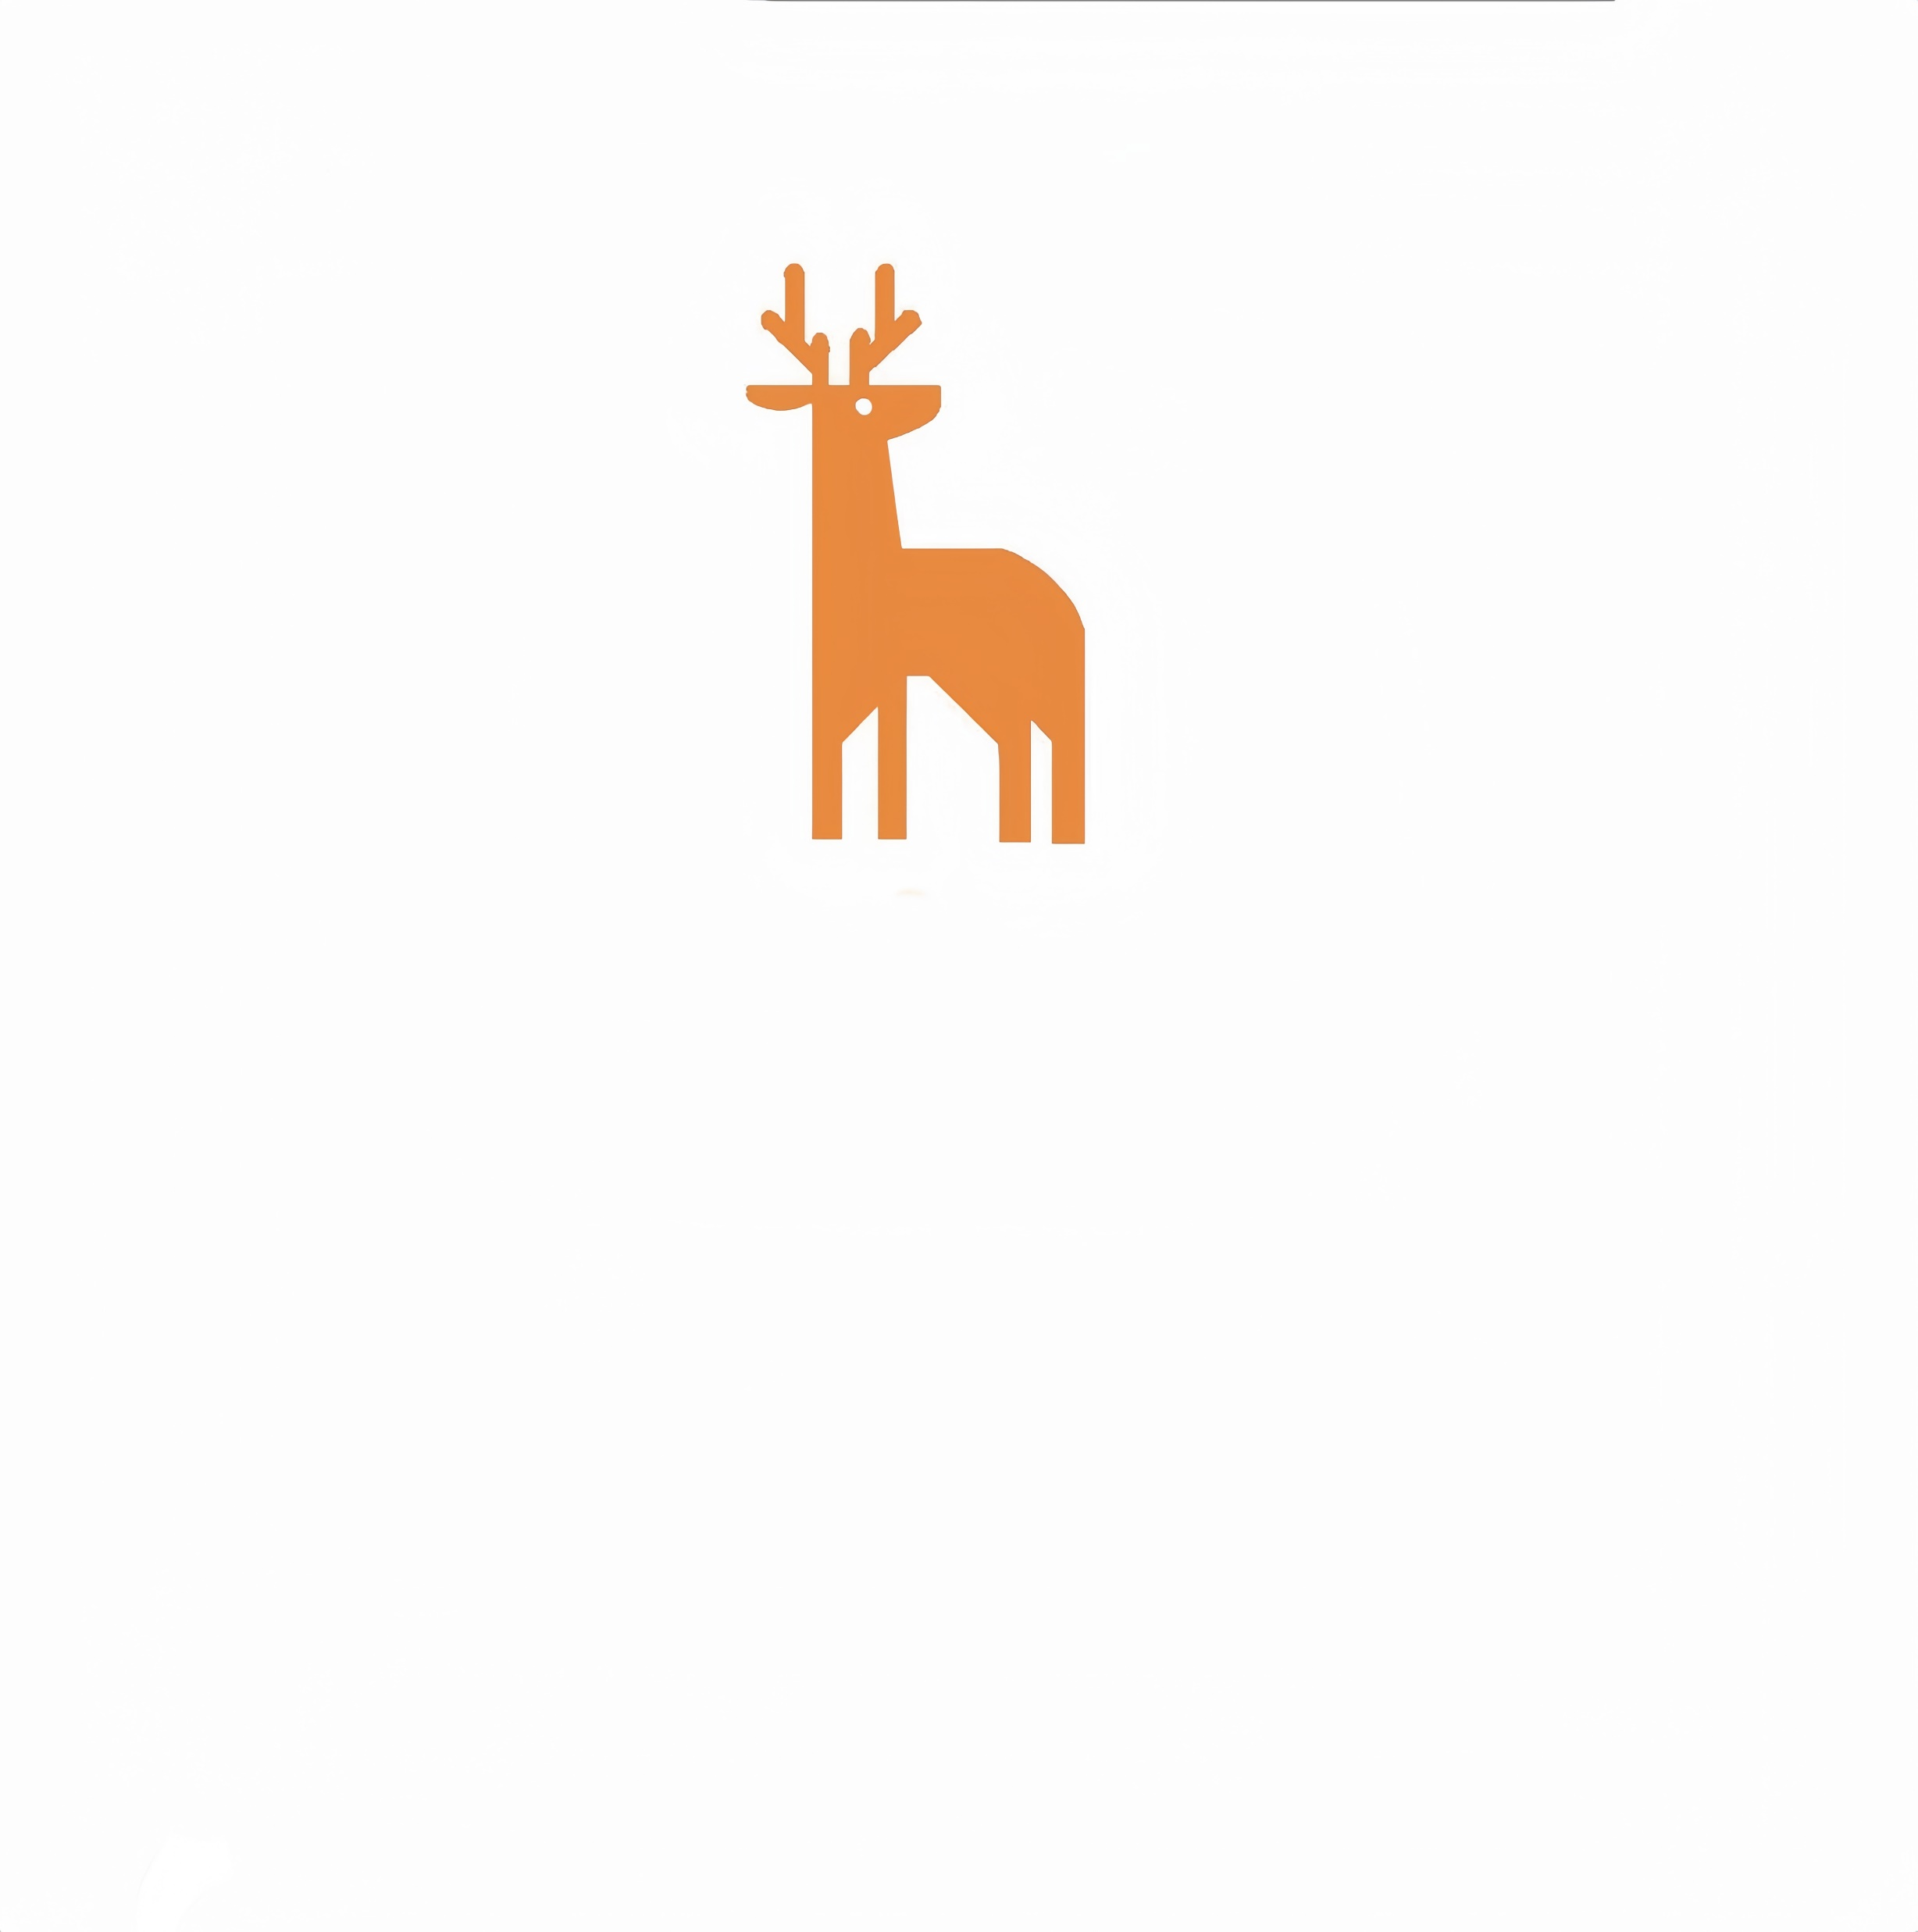
Leny
Oeny
Leny

